Slide 1
Trasformazione delle tensioni e cerchi di Mohr

Slide 2
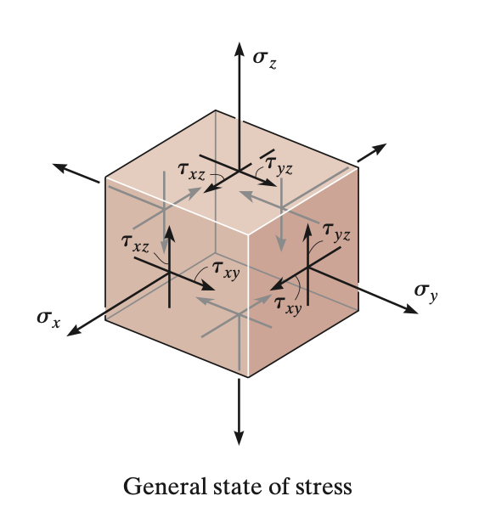
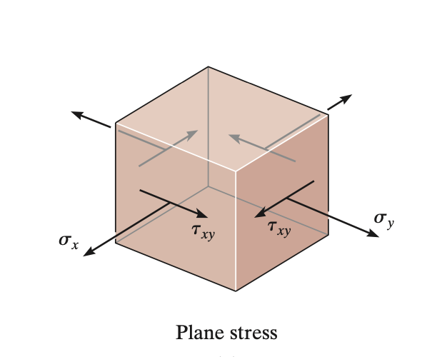
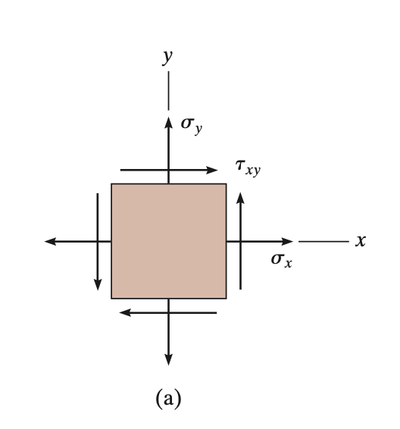
Stati di tensione piani

Slide 3
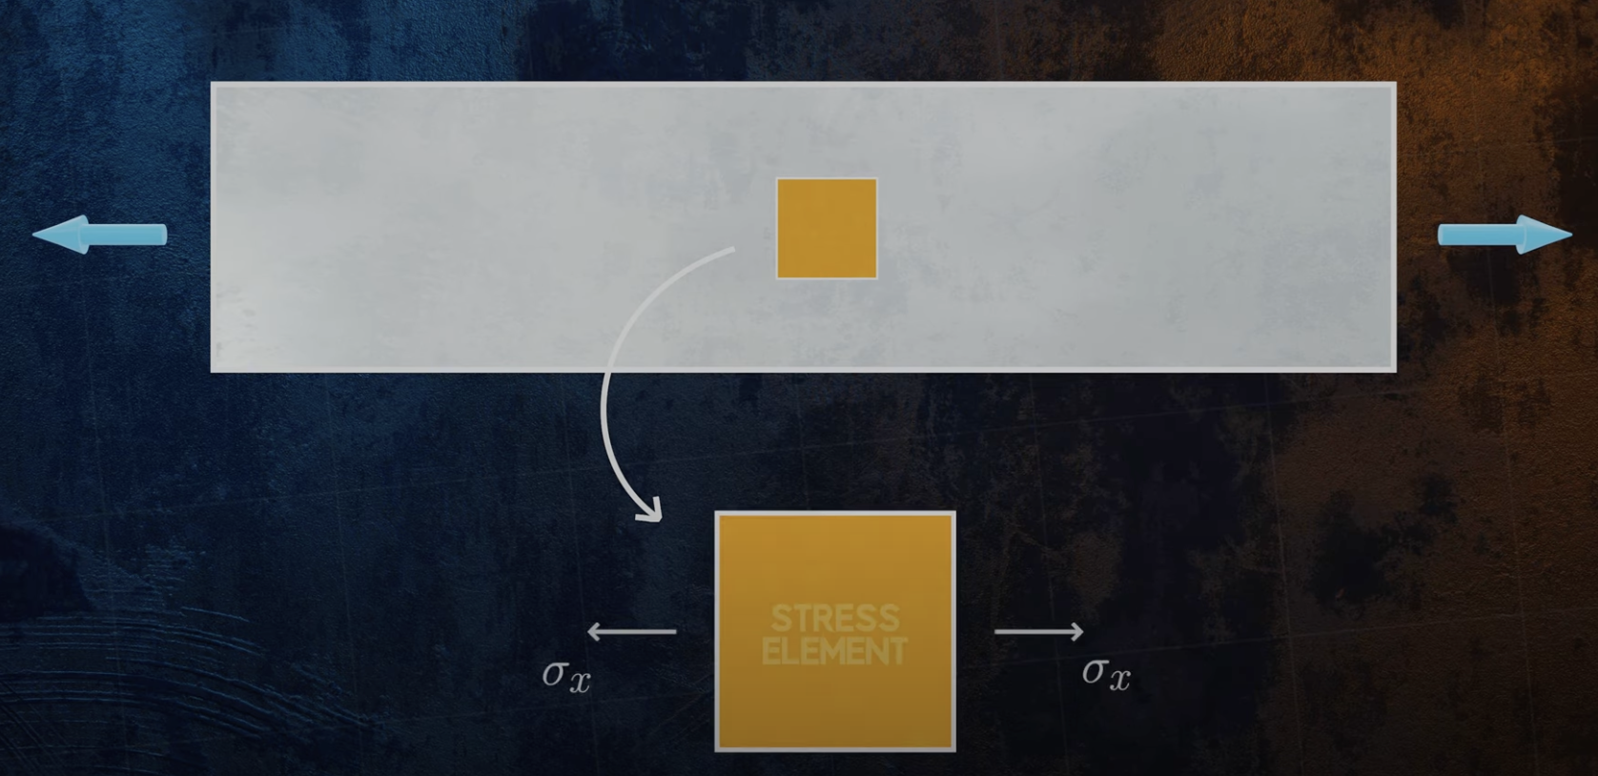
Motivazione

Slide 4
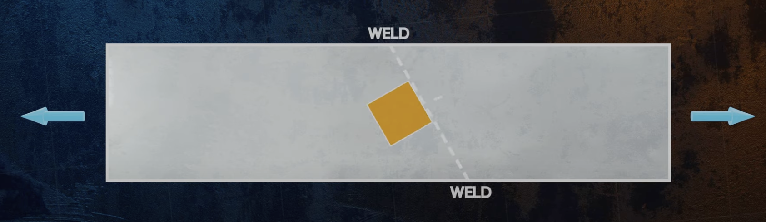
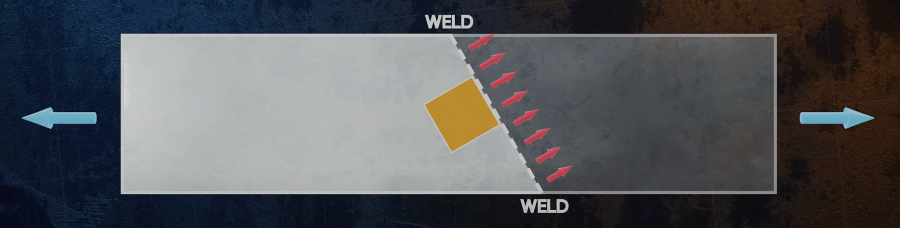

Slide 5
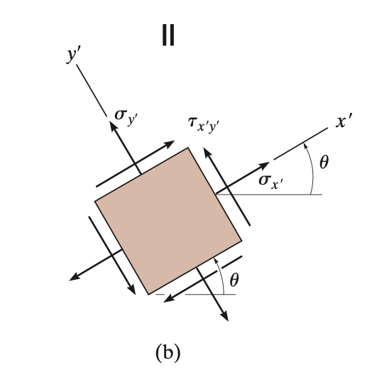
Cambiamento di riferimento

Slide 6
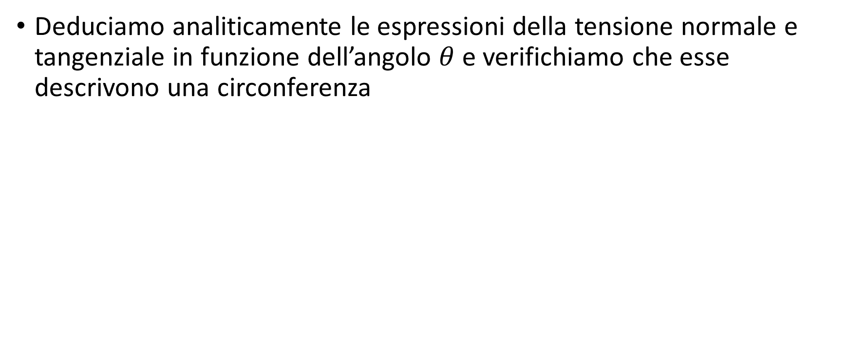
Costruzione analitica
Deduciamo analiticamente le espressioni della tensione normale e tangenziale in funzione dell’angolo $θ$ e verifichiamo che esse descrivono una circonferenza

Slide 7
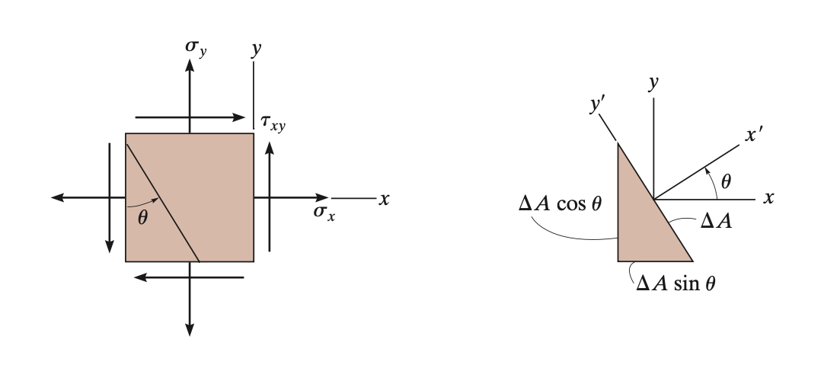
Equilibrio di un elemento

Slide 8
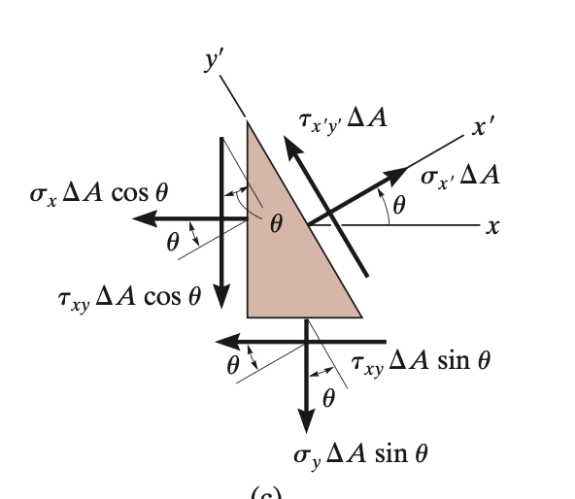

Slide 9
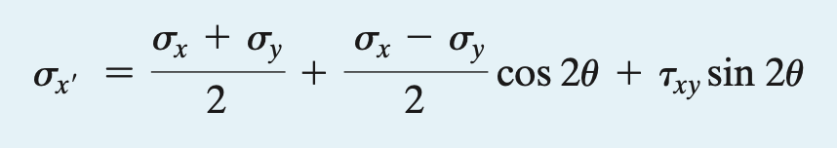
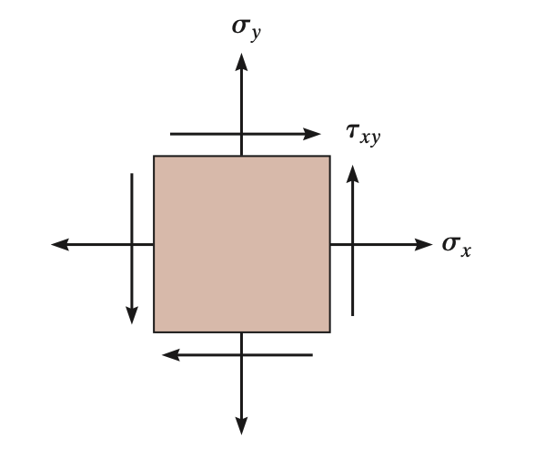
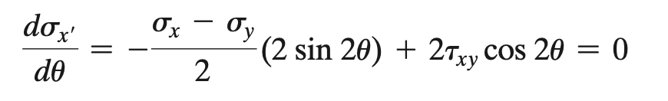
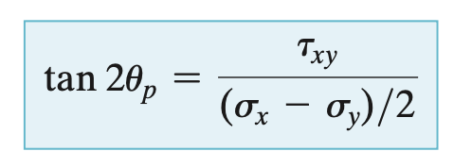
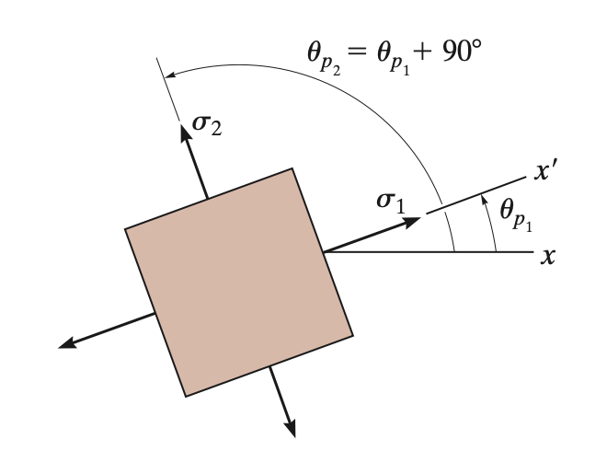
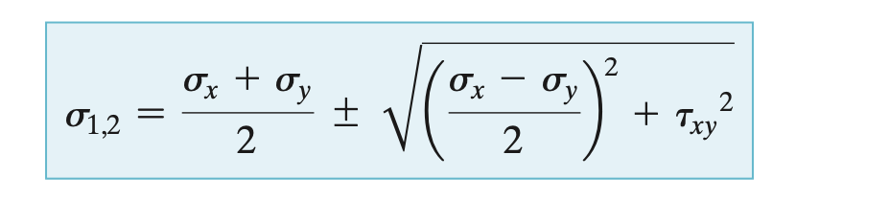
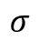
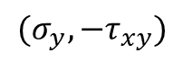
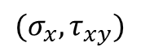
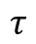
Tensioni e direzioni principali
$$(σ_{y},{−τ}_{xy})$$
$$σ$$
$$(σ_{x},τ_{xy})$$
$$τ$$

Slide 10
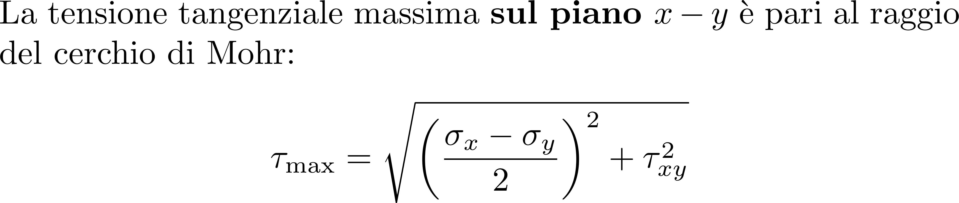
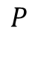
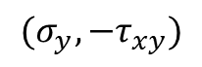
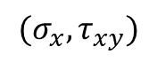
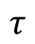
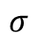
$$(σ_{y},{−τ}_{xy})$$
$$σ$$
$$P$$
$$(σ_{x},τ_{xy})$$
$$τ$$

Slide 11
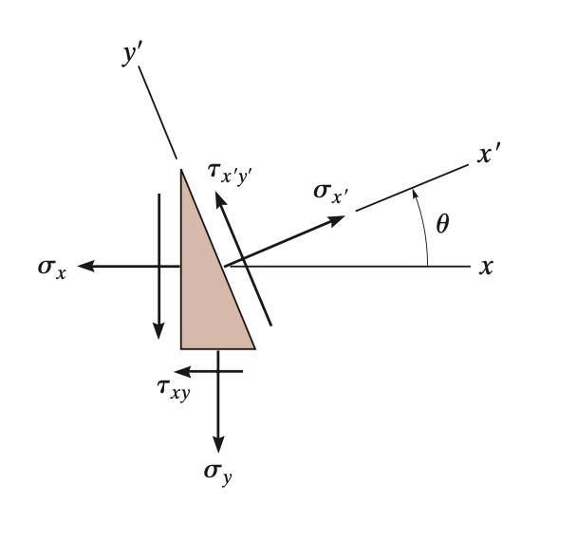
Esercizio: teorema di Cauchy per stati tensionali piani

Slide 12
Costruzione grafica
Illustriamo ora una costruzione grafica detta “cerchio di Mohr”

Slide 13
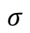
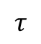
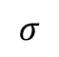
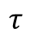
Circonferenza di Mohr
$$τ$$
$$σ$$
$$σ$$
$$τ$$

Slide 14
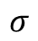
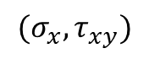
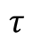
$$σ$$
$$(σ_{x},τ_{xy})$$
$$τ$$

Slide 15
$$σ$$
$$(σ_{x},τ_{xy})$$
$$τ$$

Slide 16
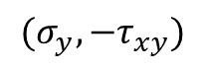
$$(σ_{y},{−τ}_{xy})$$
$$σ$$
$$(σ_{x},τ_{xy})$$
$$τ$$

Slide 17
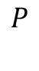
$$(σ_{y},{−τ}_{xy})$$
$$σ$$
$$P$$
$$(σ_{x},τ_{xy})$$
$$τ$$

Slide 18
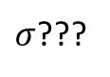
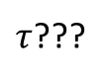
$$(σ_{y},{−τ}_{xy})$$
$$σ$$
$σ$???
$τ$???
$$P$$
$$(σ_{x},τ_{xy})$$
$$τ$$

Slide 19
$$(σ_{y},{−τ}_{xy})$$
$$σ$$
$$P$$
$$(σ_{x},τ_{xy})$$
$$τ$$

Slide 20
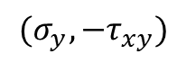
$$(σ_{y},{−τ}_{xy})$$
$$σ$$
$$P$$
$$(σ_{x},τ_{xy})$$
$$τ$$

Slide 21
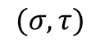
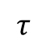
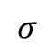
$$(σ_{y},{−τ}_{xy})$$
$$(σ,τ)$$
$$σ$$
$$τ$$
$$σ$$
$$P$$
$$(σ_{x},τ_{xy})$$
$$τ$$

Slide 22
$$(σ_{y},{−τ}_{xy})$$
$$σ$$
$$P$$
$$(σ_{x},τ_{xy})$$
$$τ$$

Slide 23
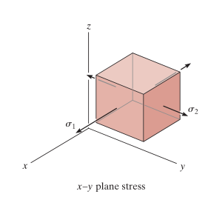
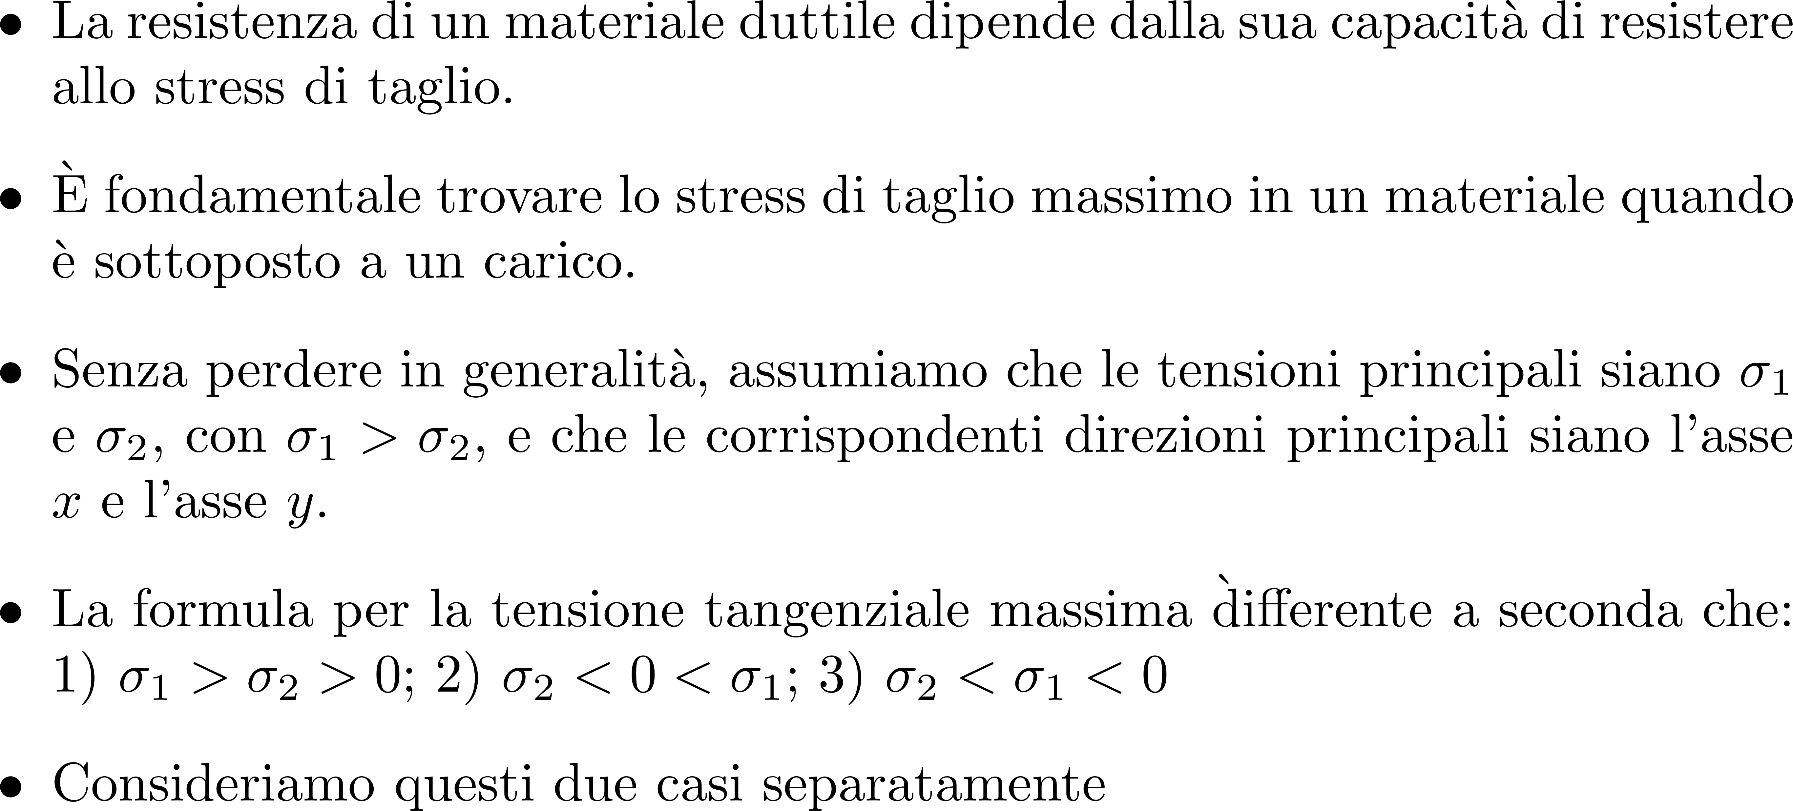
Tensione tangenziale massima

Slide 24
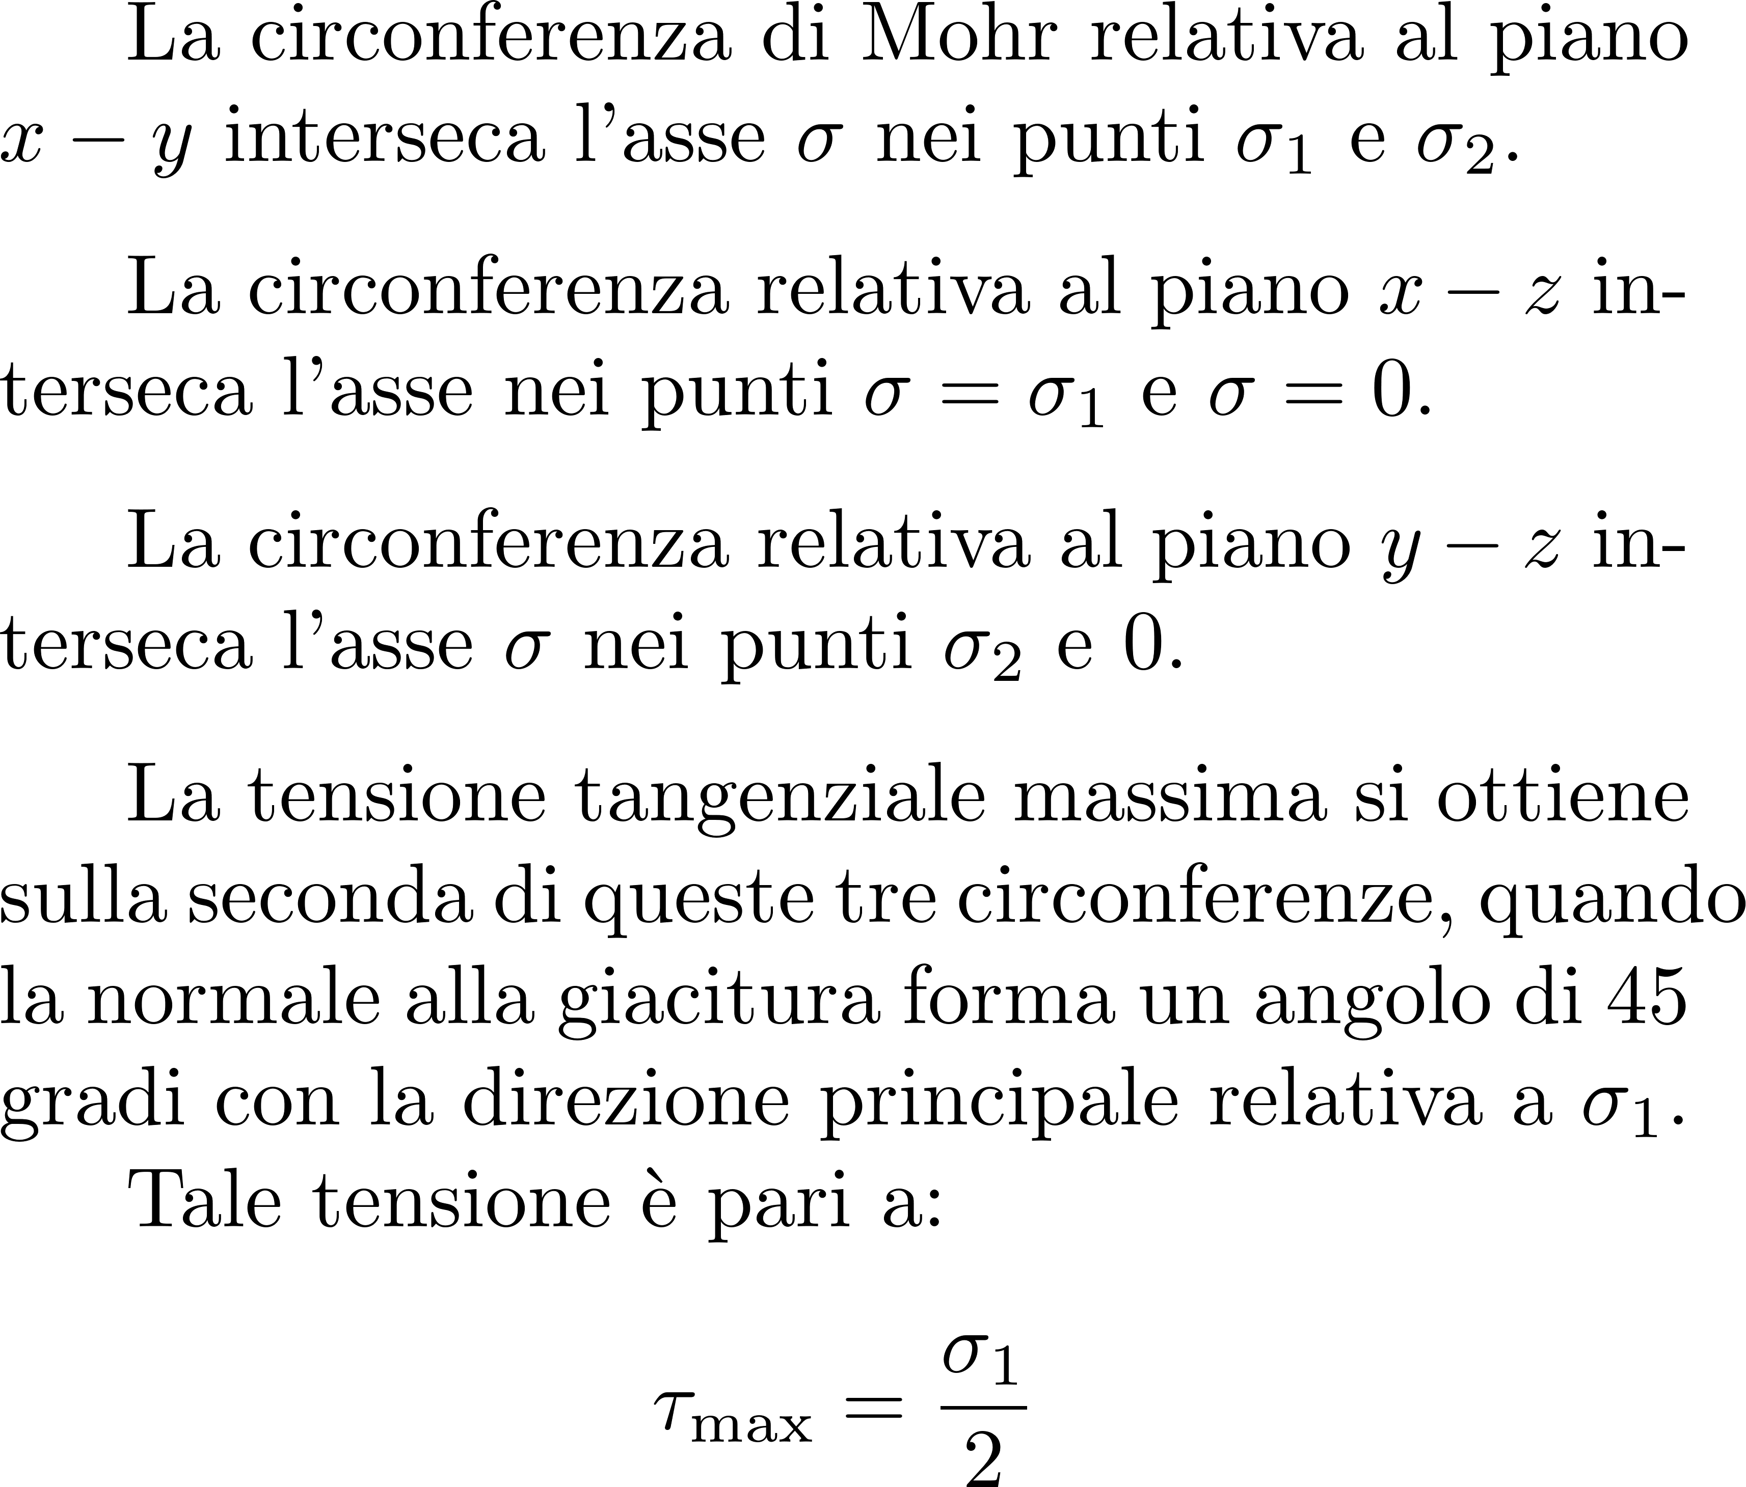
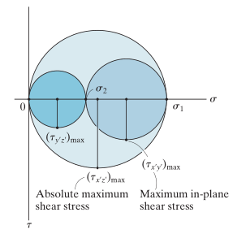

Caso $0<σ_{2}<σ_{1}$

Slide 25
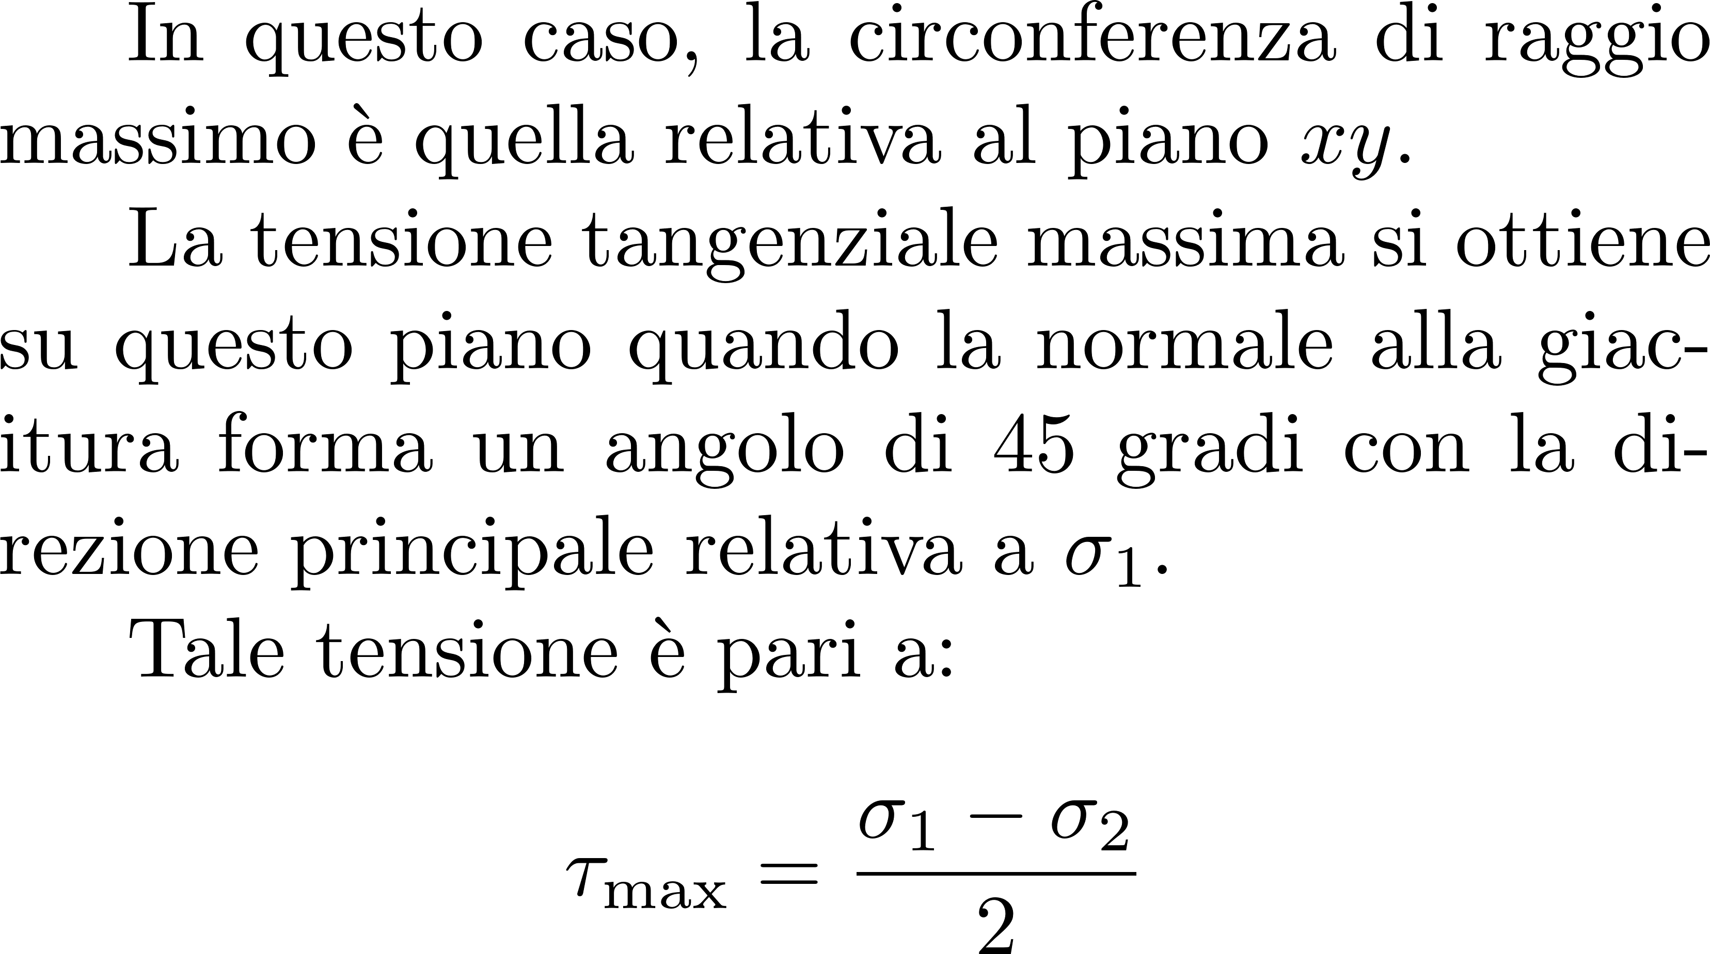
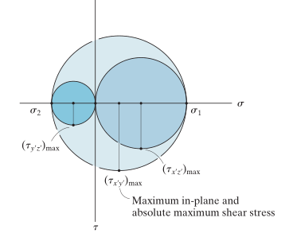

Caso $σ_{2}<0<σ_{1}$

Slide 26
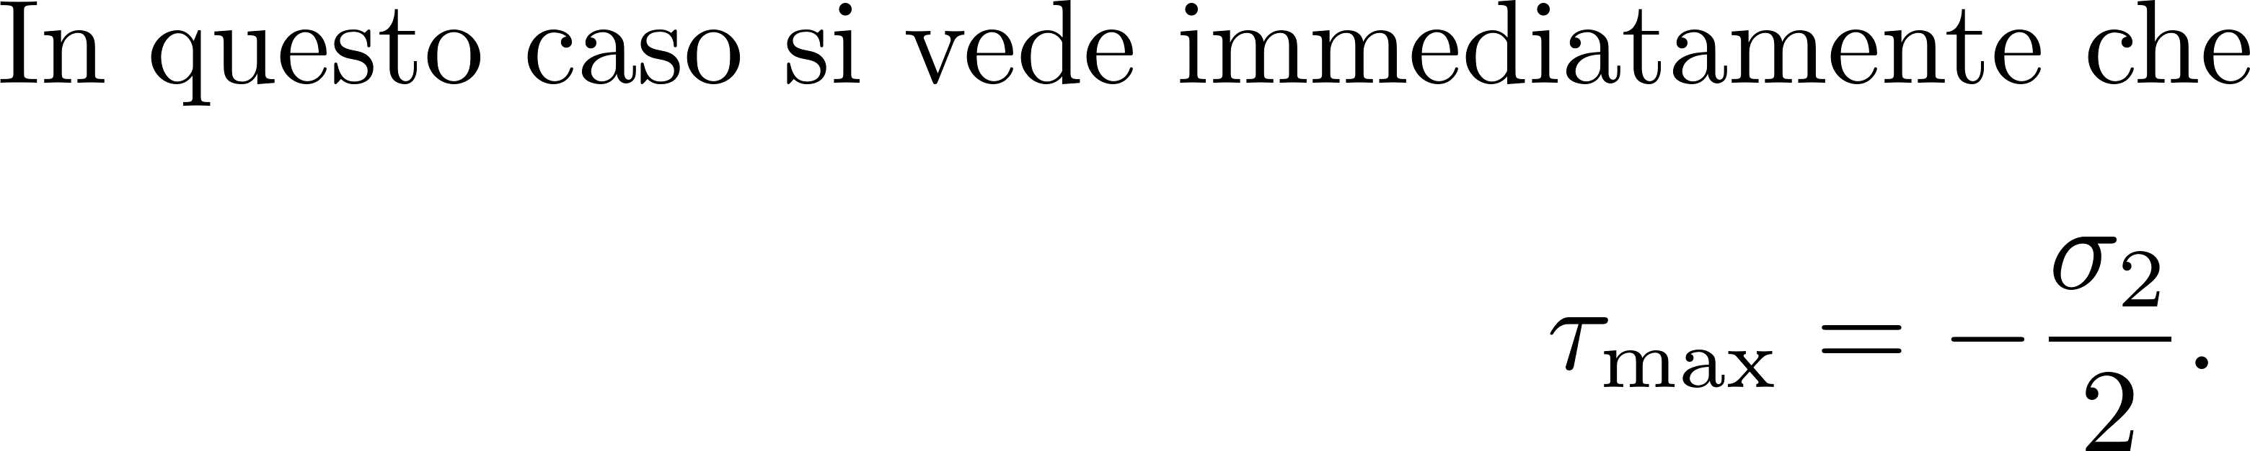

Caso $σ_{2}<σ_{1}<0$

Slide 27
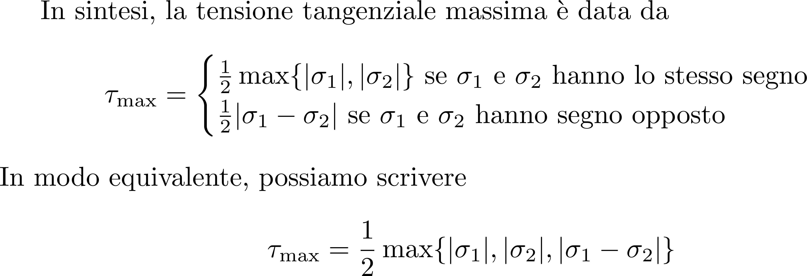
Caso generale

Slide 28
Attenzione
Esiste una situazione piu’ generale nella quale lo stato di tensione non e’ piano ma triassiale: esistono tre tensioni principali

